Slide 1
Adaptive Boosting (AdaBoost)
Pregled i implementacija
Student: Branko Kovač 2015/3289 Mentor: prof. dr Veljko Milutinović

Slide 2
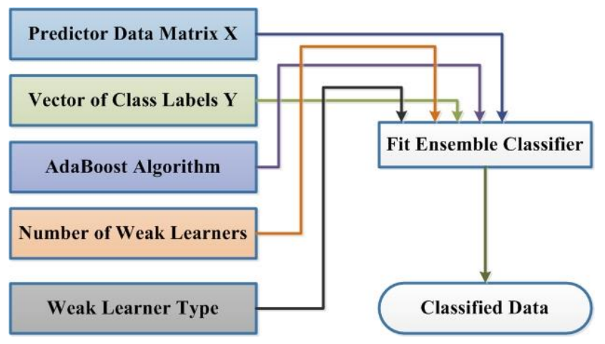
Uvod
Adaptive Boosting (AdaBoost) su predložili Frojnd i Šapir (1995)
Gödel-ova nagrada 2003.
Iterativni klasifikator
Jak i slabi prediktori
Promenljivi težinski faktori

Slide 3
Prikaz AdaBoost klasifikatora

Slide 4
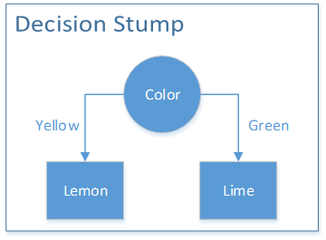
AdaBoost – slabi prediktor
najčešće jednostavan klasifikator
Decision Stump (+1 ili -1)
neznatno bolji od 50% pogodaka
težina klasifikacije => težinski faktor

Slide 5
AdaBoost – greška klasifikacije
Svaki slabi prediktor se obučava zasebno
Slabi prediktori se obučavaju jedna za drugom
Greška klasifikacije za svaki od ovih prediktora je:
Na osnovu greške se podešavaju težinski faktori (adaptacija)

Slide 6
AdaBoost – težinski faktori
Faktor raste za svaki pogrešno klasifikovani podatak
Faktor opada za svaki dobro klasifikovani podatak
Svaki sledeći slabi prediktor koristi korigovani faktor
Na kraju procesa su obučeni svi slabi prediktori

Slide 7
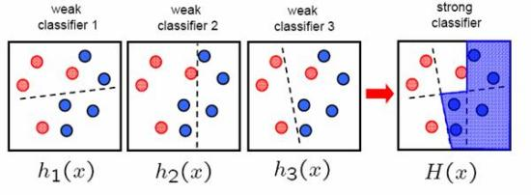
AdaBoost – jaka predikcija
Formira se na osnovu svih obučenih slabih prediktora
Težinski faktor jakog prediktora je suma faktora slabih
Koliko je prediktor zaista dobar?

Slide 8
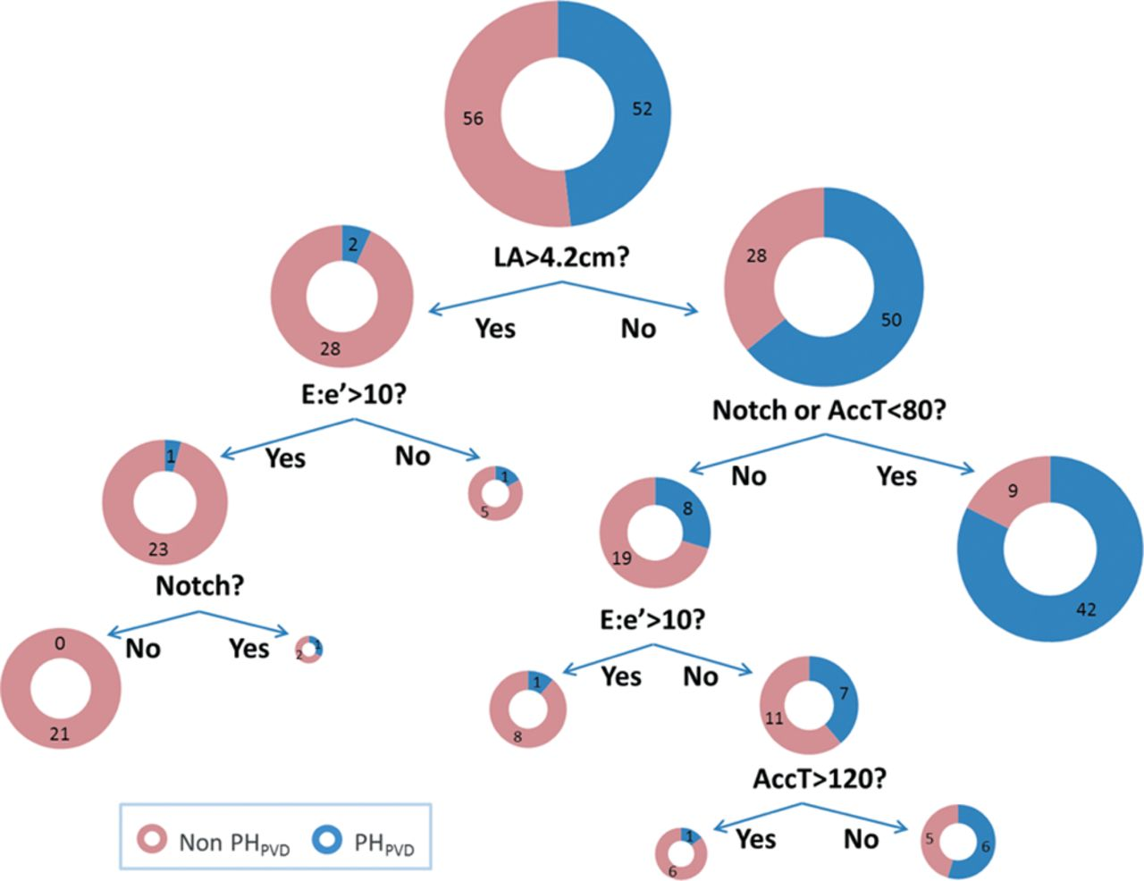
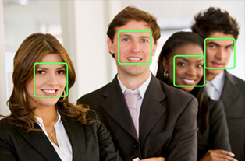
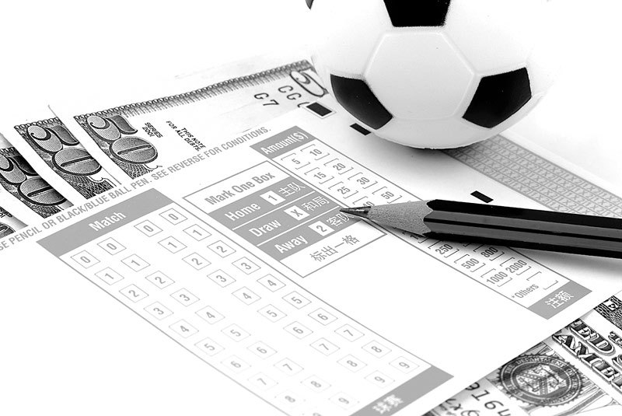
AdaBoost - primena
različiti problemi klasifikacije
detekcija oblika/lica
predikcija sportskih rezultata

Slide 9
AdaBoost – za i protiv
ZA:
brz i jednostavan
različiti slabi klasifikatori
dobra generalizacija
PROTIV:
moguć overfitting
neoptimalni rezultati
osetljivost na šum i ekstreme

Slide 10
Izvršavanje
Izvršavanje na različitim platformama (lokalno i cloud)
Amazon Web Services cloud – t2.micro
Skalabilnost je prednost cloud-a

Slide 11
Rezultati
Uzorak | PC [s] | AWS t2.micro [s]
1% train | 4.08 | 2.15
10% train | 37.94 | 22.11
100% train | 397.70 | 216.99
Greška obučavanja u oba slučaja oko 15%
AWS daje bolje rezultate
Cilj projekta je bio implementacija algoritma, ne brzina

Slide 12
Pitanja?

